Slide 1
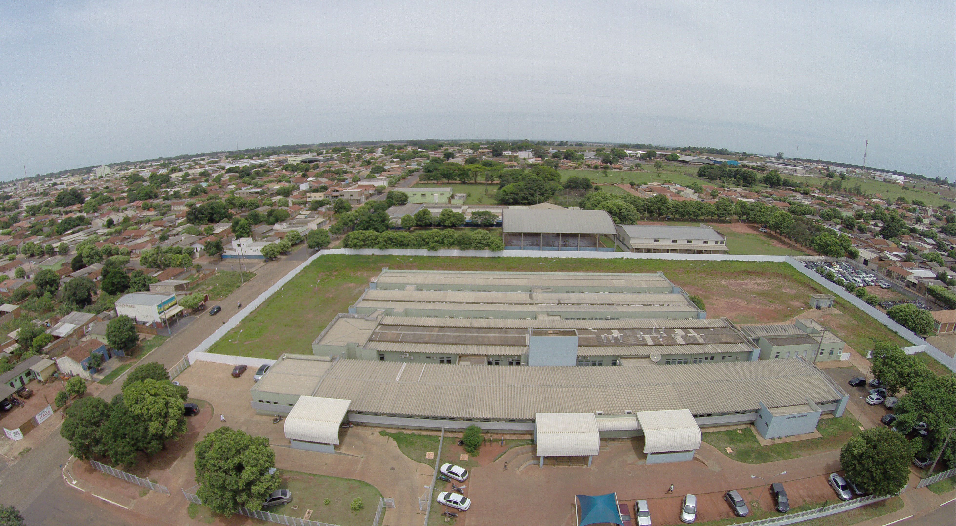
FUNDAÇÃO SERVIÇOS DE SAÚDE DE NOVA ANDRADINA
FUNSAU – NA
HOSPITAL REGIONAL NOVA ANDRADINA

Slide 2


CONSELHO CURADOR FUNSAU NA
RELATÓRIO FINANCEIRO
RESTOS A RECEBER E A PAGAR
2º QUADRIMESTRE 2018

Slide 3
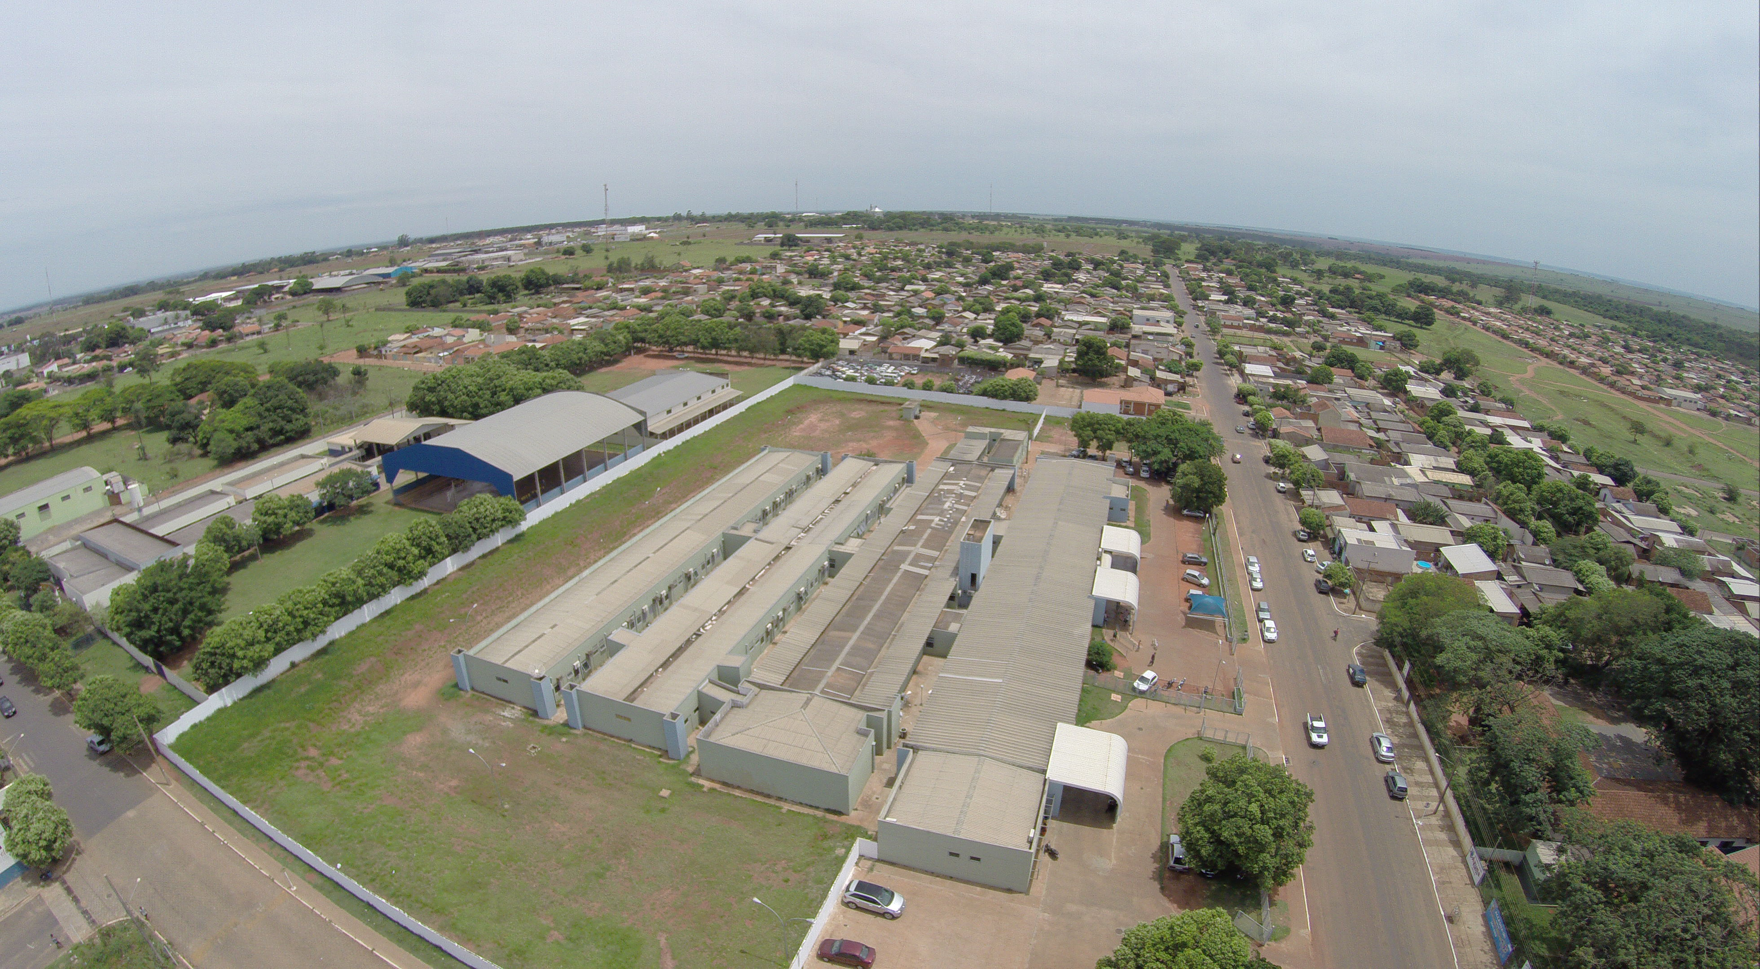

RECEBIMENTOS – RECEITAS
SALDO ANTERIOR | VALOR | TOTAL
SALDO BANCÁRIO (BCO BRASIL / SICOOB) | 126.446,09 | 126.446,09
RECEITAS CONTRATUALIZADAS | VALOR | TOTAL
FNS – TETO FEDERAL MAC | 880.000,00
FNS – TETO FFDERAL RUE | 586.150,00
SEC ESTADO DE SAÚDE MS SES/MS | 1.760.000,00
SEC ESTADO DE SAÚDE MS SES/MS - UTI | 1.704.000,00
SEC ESTADO DE SAÚDE MS SES/MS - BATAYPORÃ | 123.343,52
FMS – NOVA ANDRADINA MS | 1.700.000,00
MUNICIPIOS MICRORREGIÃO | 310.000,00 | 7.063.493,52
RECEITAS DIVERSAS | VALOR | TOTAL
RECEITAS FINANCEIRAS | 2.598,69
REPASSE PROJETO C. ELETIVAS | 35.926,67
DEVOLUÇÃO SALDO SUPR FUNDOS | 291,04
RECEITA – CUSTO EDITAL COMPRA | 70,00
RECEITA – DOAÇÕES VOLUNTÁRIAS | 570,00
RECEITA – JUROS PAGTO MUNIC TAQUARUSSU | 51.881,32 | 91.337,72
RECEITA GERAL 2º QUADRIMESTRE 2018 (SALDO + RECEITAS) | 7.281.277,33

Slide 4
RECEITAS POR FONTES DE RECEBIMENTOS (%)
R$ 7.154.831,24

Slide 5
PAGAMENTOS REALIZADOS – DESPESAS
1 - FOLHA DE PAGAMENTO | VALOR | TOTAL
Salários, Férias, Rescisões | 1.675.399,71
Encargos Trabalhistas | 434.612,56 | 2.110.012,27
2 - SERVIÇOS MÉDICOS / UTI | VALOR | TOTAL
Profissionais Médicos HR | 1.983.269,97
Prestação Serviços Setor UTI | 1.704.000,00 | 3.687.269,97
3 – OUTROS SERVIÇOS TOMADOS | VALOR | TOTAL
Serviços de Manut/Reparos/Seg/Coletas/Sist Inform | 249.656,17 | 249.656,17
4 – INSUMOS DE APOIO | VALOR | TOTAL
Produtos Uso Geral Hospital (Ortop, Bens Uso/Cons) | 185.601,71 | 185.601,71
5 – INSUMOS DE APLICAÇÃO DIRETA | VALOR | TOTAL
Produtos Limpeza, Nutrição, Gases, Gráficos | 349.313,82 | 349.313,82
6 – FARMÁCIA HOSPITALAR E EXAMES | VALOR | TOTAL
Medicamentos / Correlatos | 337.564,45
Exames Laboratoriais / Imagem | 144.813,46 | 482.377,91
7 – SERVIÇOS FORNECIMENTOS CONTÍNUOS | VALOR | TOTAL
Internet/Telefonia/Locações/Correios/Informática | 46.133,58 | 46.133,58
DESPESA GERAL 2º QUADRIMESTRE 2018 | 7.110.365,43

Slide 6
PAGAMENTOS REALIZADOS POR SETOR (%)
R$ 7.110.365,43

Slide 7
APURAÇÃO RESULTADO PRIMÁRIO 2º QUADRIMESTRE 2018
(ENTRADAS – SAÍDAS)
ENTRADAS
RECEITAS PERÍODO
R$ 7.154.831,24
SALDO ANTERIOR
R$ 126.446,09
SAÍDAS
DESPESAS PERÍODO
R$ 7.110.365,43
TOTAL ENTRADAS .................. R$ 7.281.277,33 (-) TOTAL SAÍDAS ..................... R$ 7.110.365,43
SALDO FINAL RELATÓRIO FINANCEIRO + R$ 170.911,90

Slide 8
FECHAMENTO 2º QUADRIMESTRE 2018: CONTAS A RECEBER E A PAGAR
SALDO E RESTOS A RECEBER
Saldo em Conta Corrente Mês | 170.911,90
A Receber FNS MAC e RUE | 366.537,50
A Receber SES MS HR | 65.000,00
A Receber SES MS UTI | 426.000,00
A Receber SES MS Batayporã | 30.835,88
A Receber Microrregião (Cob Jud) | 707.403,57 | R$ 1.766.688,85
RESTOS A PAGAR
Previdência Social INSS / Negociação | 1.601.542,22
INSS Patronal | 1.797.559,16
Pis Folha Pagamento | 57.566,22
Folha Pagamento / Férias | 386.194,42
FGTS Mês | 36.932,94
FGTS Parcelamento | 396.039,55
Ações Trabalhista/Parcelamento | 3.005,10
INSS Servidores (Anterior + Atual) | 659.264,52
I.R. Servidores | 17.833,49
Contribuição Sindical | 6.906,27
Consignado Folha Pagto / Servidores | 7.270,21
Retenções Serv Médicos (Anterior + Atual) | 569.624,87
ISSQN – Retenções | 14.022,46
Serviços Médicos Prestados HR | 550.930,83
Serviços Prestados UTI | 426.000,00
Fornecedores Insumos e Serviços | 431.357,42 | R$ 6.962.049,68
DÉFICIT ACUMULADO A REC – A PAG | - R$ 5.195.360,83

Slide 9



